Slide 1
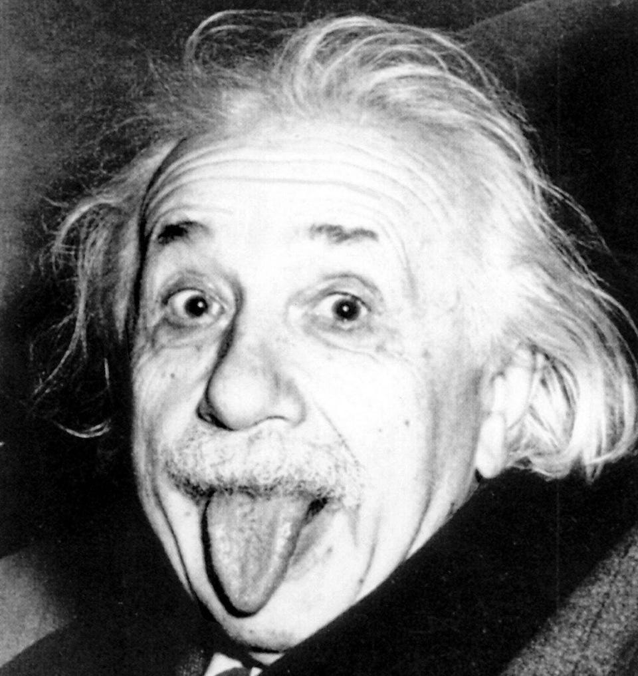
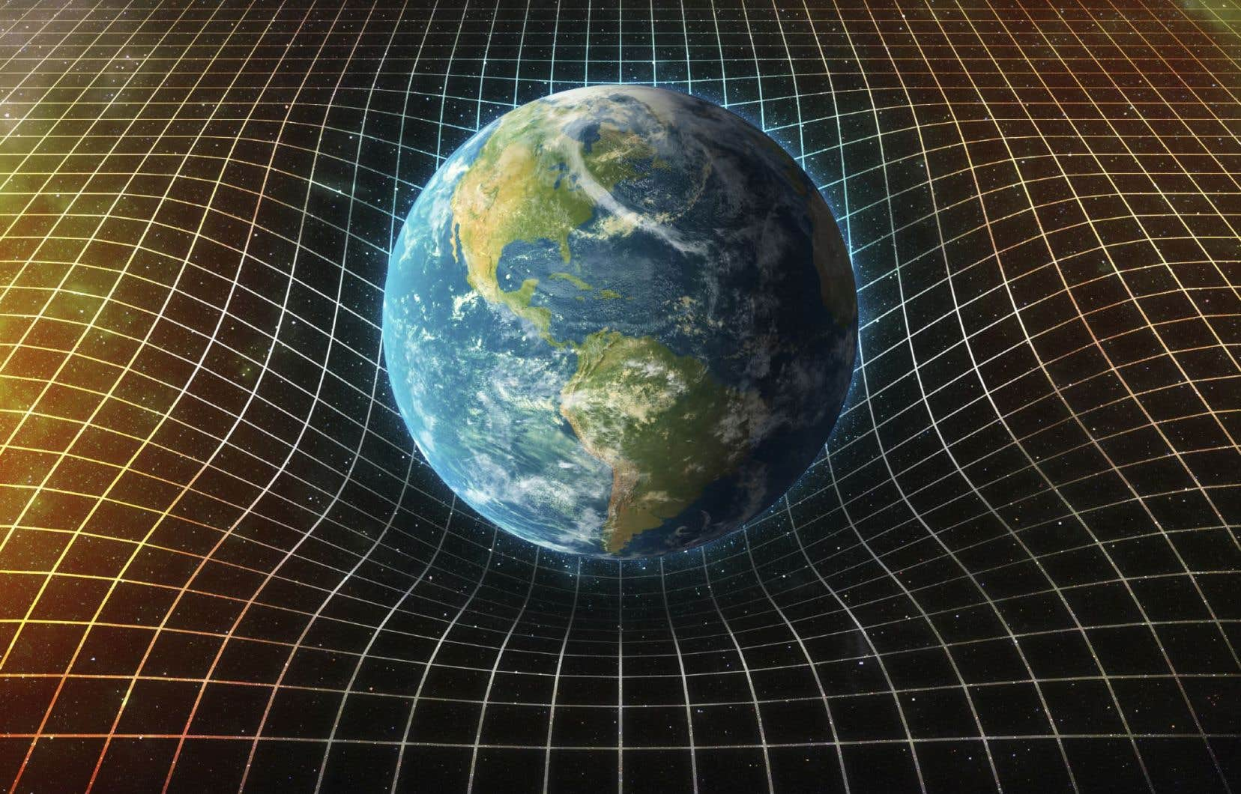
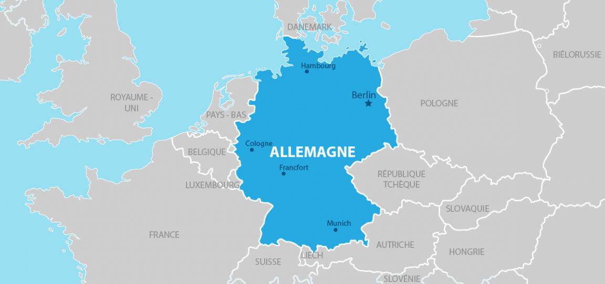
Nom: Albert Einstein
Image:
Nationalité: Allemande
Drapeau:
Carte du monde:
Période de temps: 1879-1955
Découverte, oeuvre: La relativité

